Slide 1
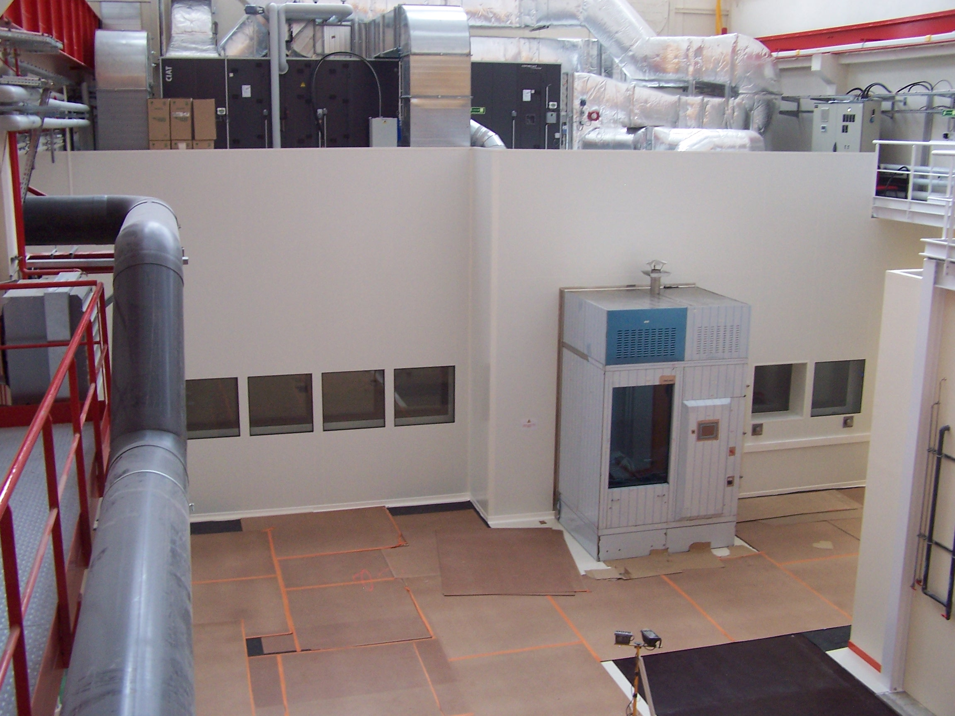
Grande Salle Blanche de l’Irfu à Saclay
O. Napoly, CEA-Saclay, Irfu/SACM

Slide 2
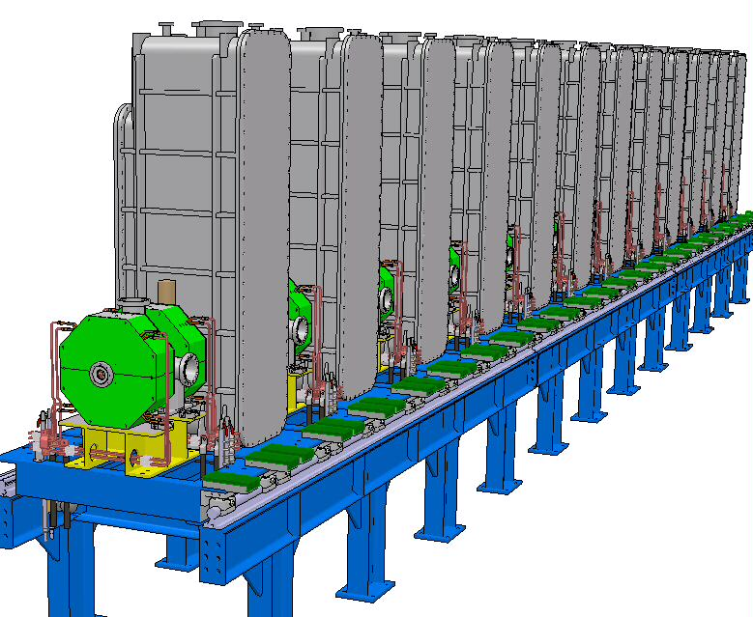
Les 12 cryomodules A de SPIRAL 2
Première famille de cavités supraconductrices à v=0.07c du LINAC de SPIRAL2
  1 seule cavité par cryomodule (fréquence: 88MHz)
    ~ 1.20 m entre chaque centre de cavité
      1 boîte diagnostic + quadripôles entre chaque cryomodule
1er étage :
Source SILHI
100mA/95keV/CW
  Mission de l’IRFU:
    Livraison des 12 cryomodules et d’une cavité de rechange
      (étude, réalisation, assemblage, et tests)
    Assistance à l’intégration sur site

Slide 3
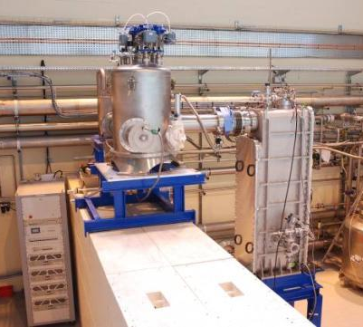
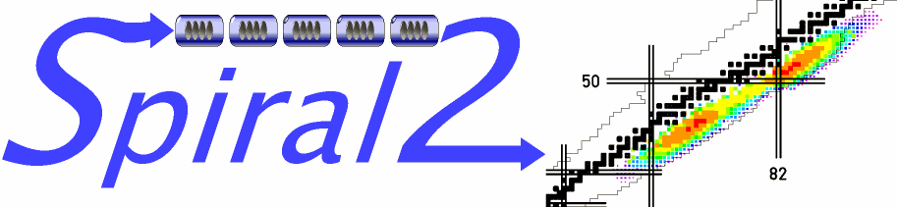
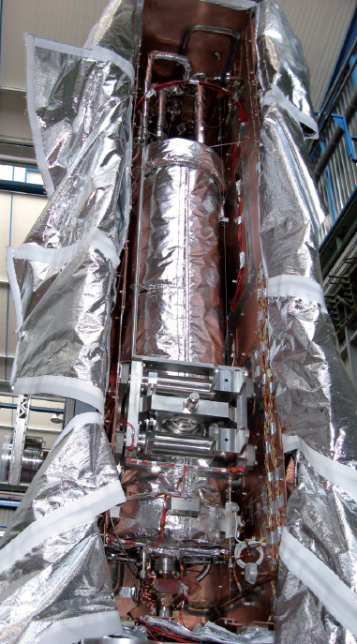
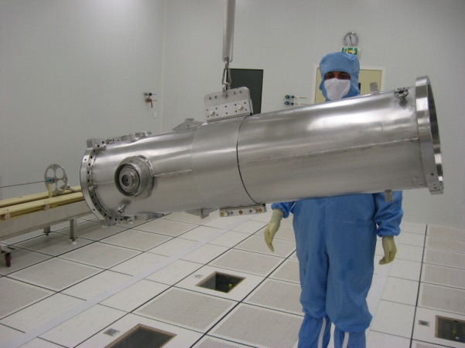
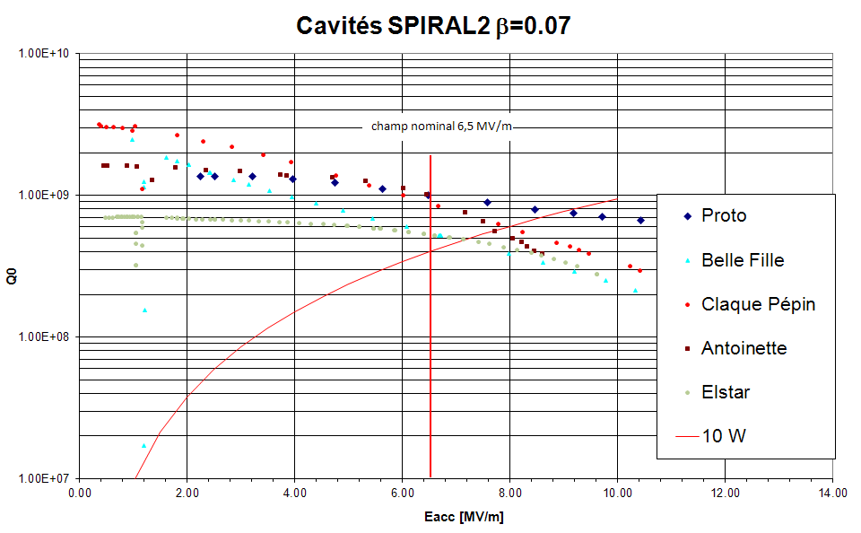
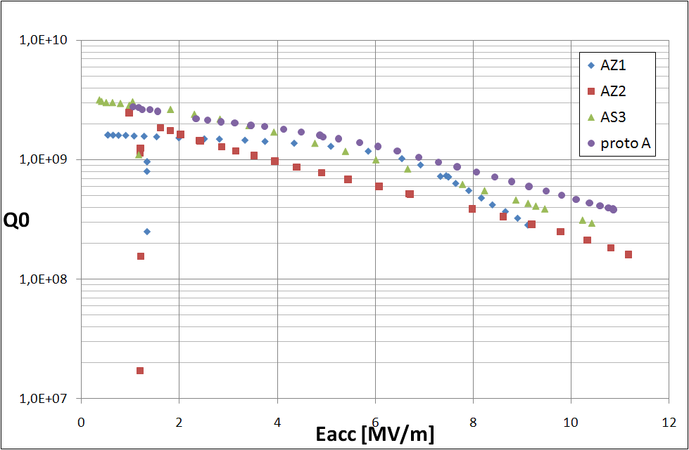
12 Cryomodules, λ/4, β=0.07
Low energy SC Linac
Cryomodule RF Tests

Slide 4
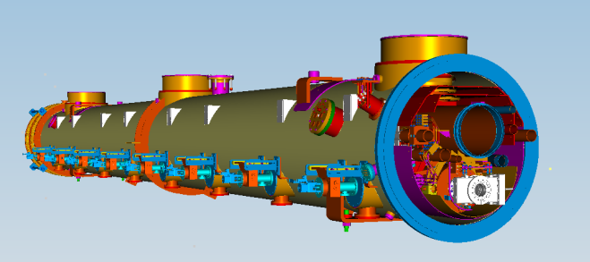
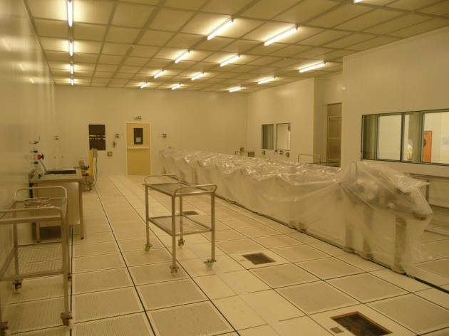
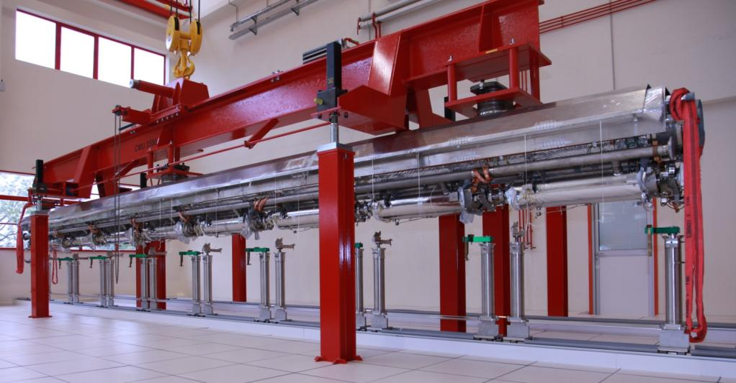
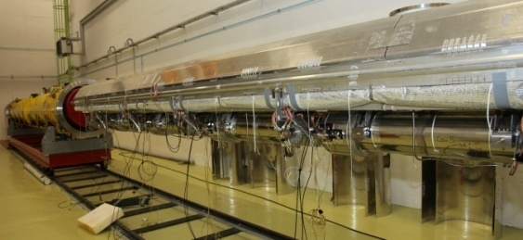
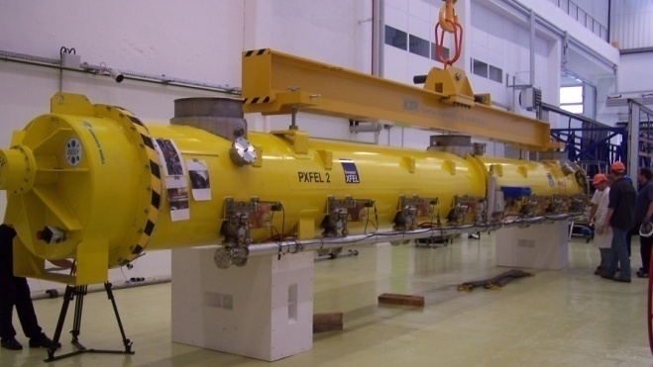
Cryomodules XFEL
Mission de l’Irfu: intégration sur site de Saclay de l’ensemble des 3+80(100) cryomodules de l’accélérateur XFEL dont la mise en service est prévue fin 2014 et les premiers faisceaux pour utilisateurs en 2015.
La contribution du CEA porte sur les Lots de Travail suivants:
l’assemblage en salle blanche des 83 trains de cavités (comprenant 8 cavités, un quadripôle supraconducteur, un moniteur de position et deux vannes tiroirs) (WP9)
l’assemblage des 83 cryomodules à partir de la sortie des trains des cavités de la salle blanche jusqu’au chargement des modules sur le camion de transport sur le site de DESY (WP3)
l’approvisionnement des blindages magnétiques, des manteaux de superisolation, de la visserie compatible salle blanche.
L’intégration des cryomodules par un opérateur industriel sur le site de Saclay couvrira les périodes suivantes :
- 3 modules de pré-séries : février 2012 à septembre 2012 (30 semaines),
80 modules de séries : octobre 2012 à novembre 2014 (97 semaines).
Présentation générale

Slide 5
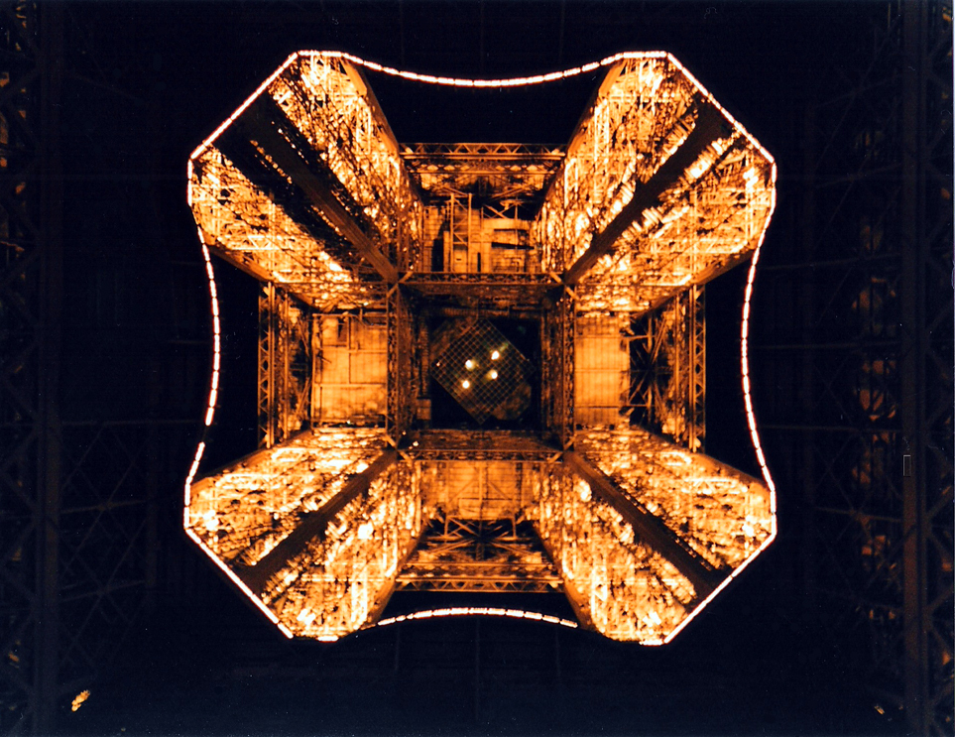
Plateforme Acélérateurs Irfu
XFel Village
Clean rooms
7
6
4
Bldg 124 North
25x15 m²
CourtYard
3
2
Assembly halls
Bldg 126 North
40x11 m²
5
1
8
Bldg 126 South 30x17 m²
Offices
6b
Warehouse
©GoogleMap

Slide 6
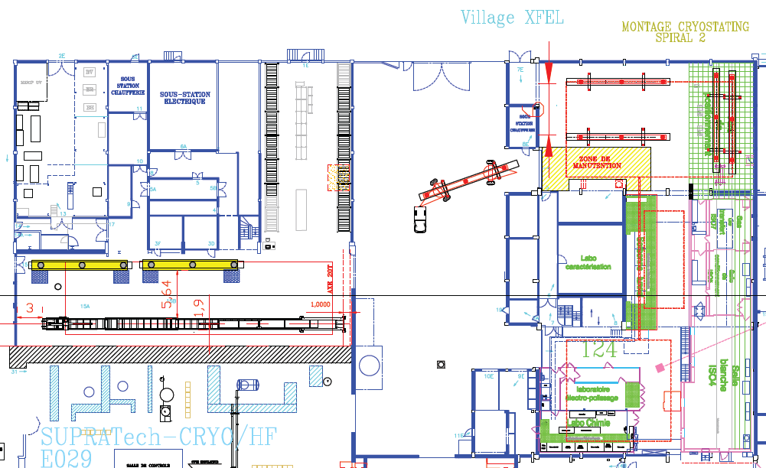
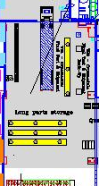
Assembly Hall : Workstations
RO-WS1+2
AL-WS1+2
Ware
house
CO-WS1
CO-WS2
CA-WS1
SH-WS1+2

Slide 7
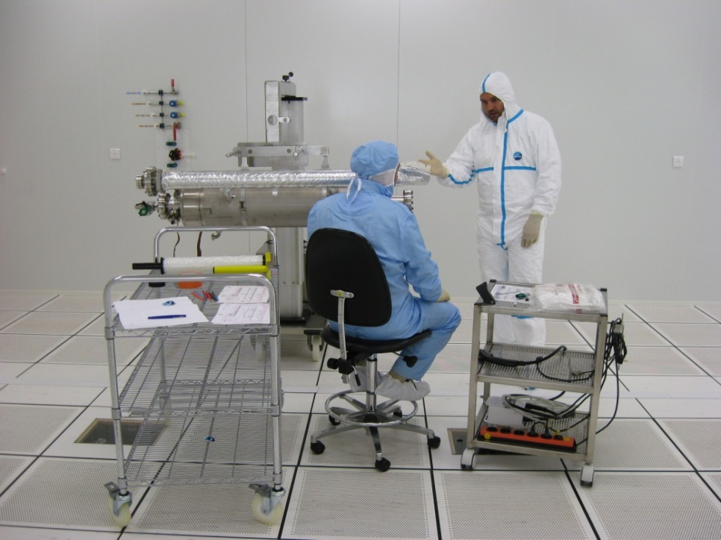
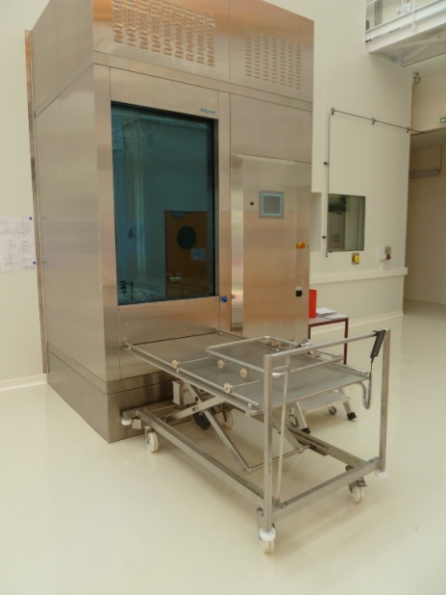
Clean Room Layout
ISO 7
(class 10 000)
28 m²
5.92 m x 4.72 m
ISO 5
(class 100)
38 m²
7.72 m x 4.72 m
ISO4 (Class 10)
112 m²
7.8 m x (6.6+7.8) m
15.6 m

Slide 8
Clean Room : Work Stations
Unpacking / packing and cleaning pieces
ISO4-SA-WS1
Cavity string assembly
(1 string / week)
ISO4-SA-WS2
2nd week string assembly
Cavity storage
Cavity washer
ISO4-CC-WS1
Coupler cold part assembly
(8 cavities / week)

Slide 9
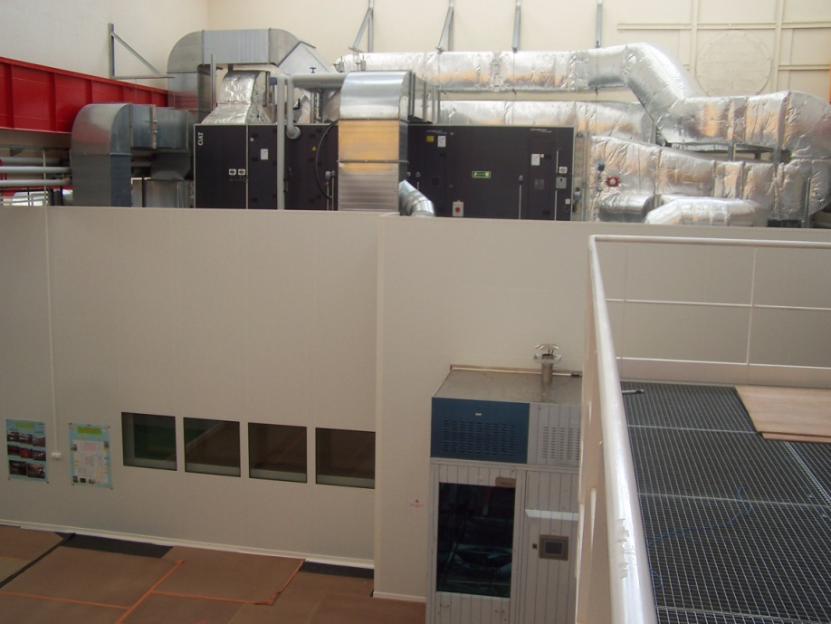
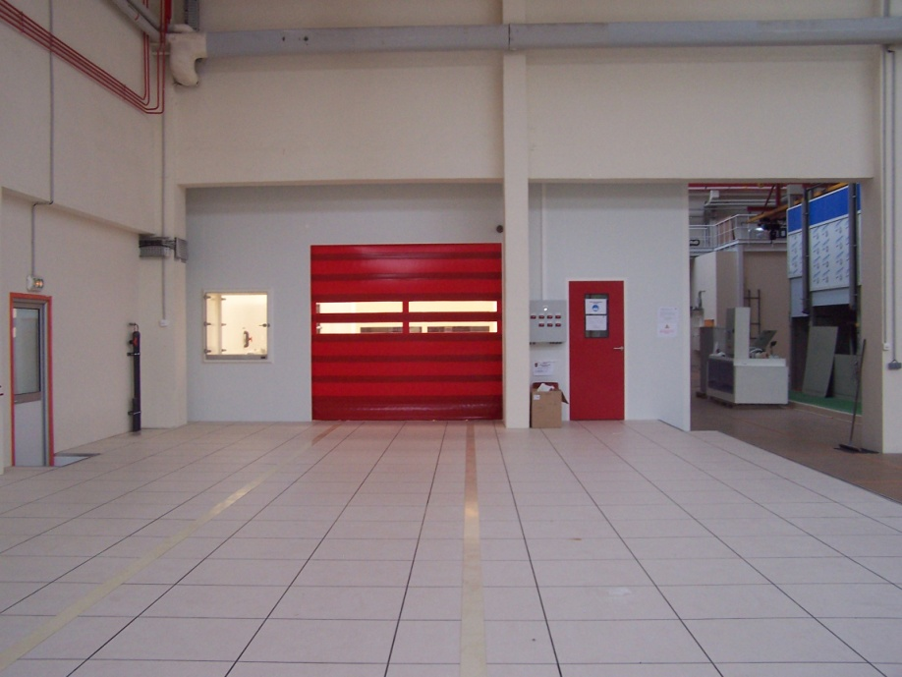
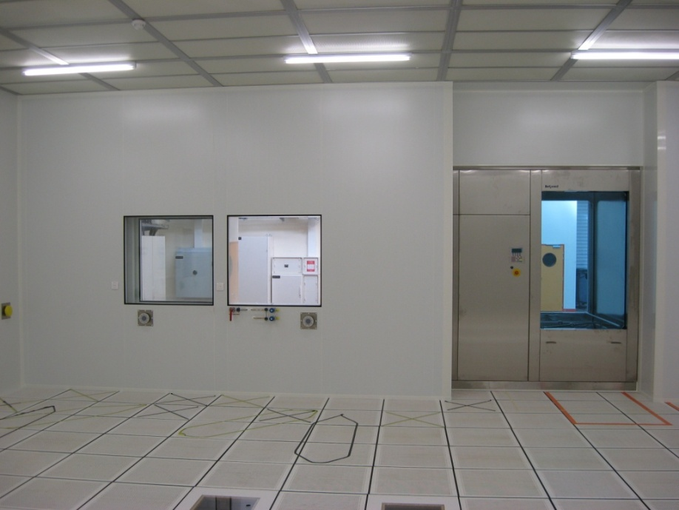
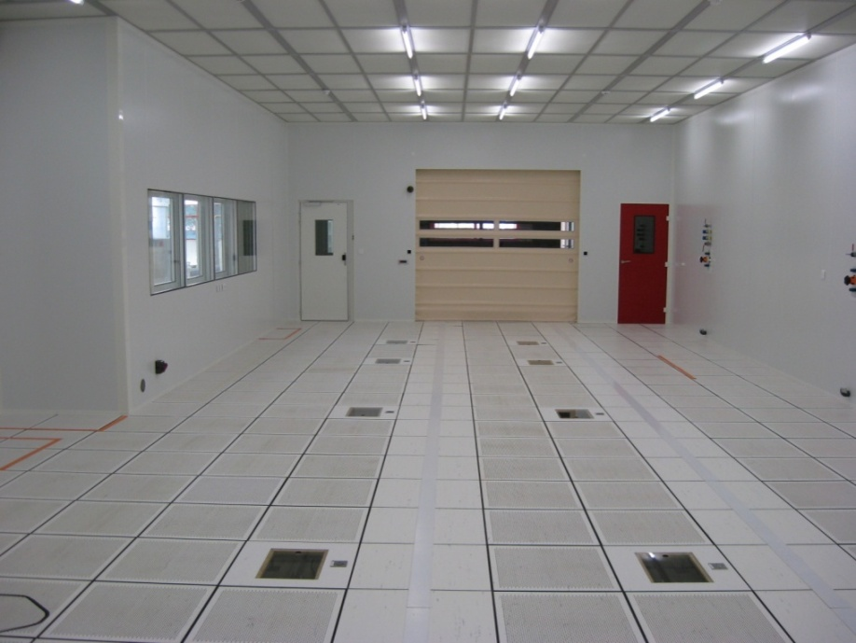
Clean Room constructed (Sept’09)

Slide 10
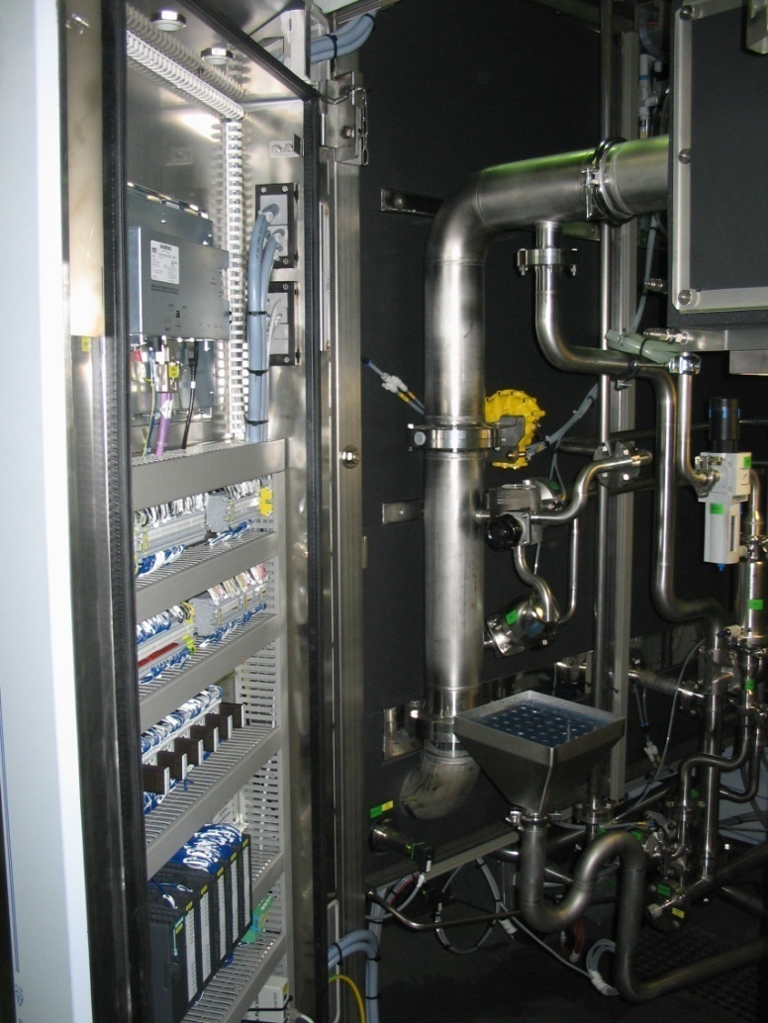
Washer-Dryer for XFEL
All cavities with He tank, coupler cold parts and quadrupole-BPM units will be cleaned and dried before entering ISO4 area
Objective: avoid particle contamination of clean room from external envelopes

Slide 11
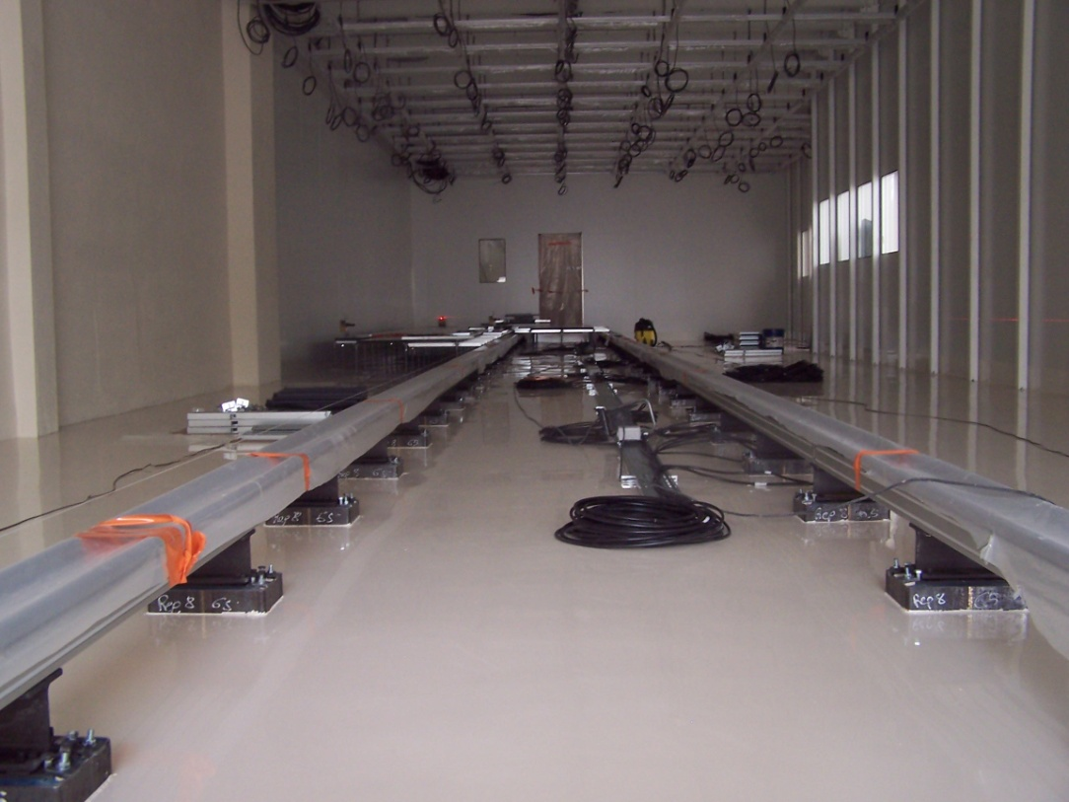
Clean Room : Railing System
2 double rail systems, adapted from Fermilab clean room solution:
total length ~45 m, 39 anchors every 1.2m , alignment < 67 µrd
Objectives: ensure a good alignment of the cavities before connecting bellows
ensure a good stability of cavity string during roll-out

Slide 12
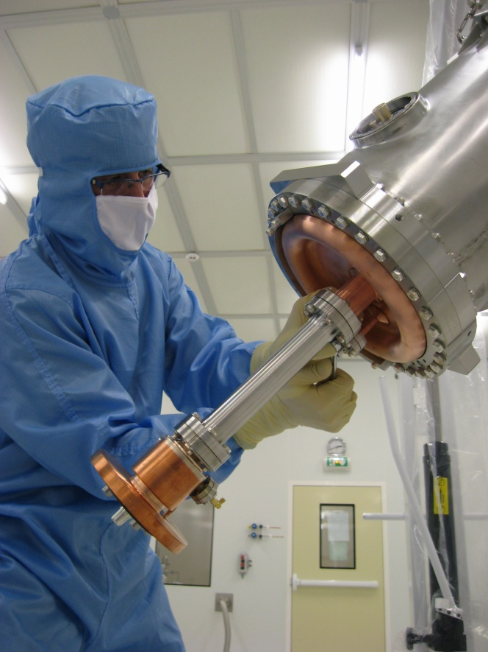
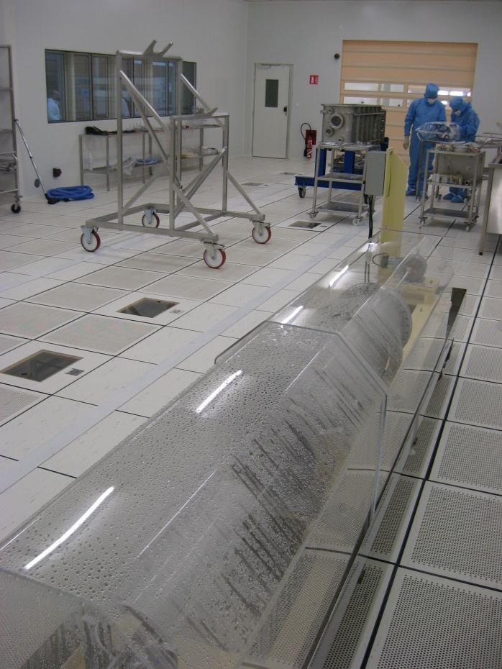
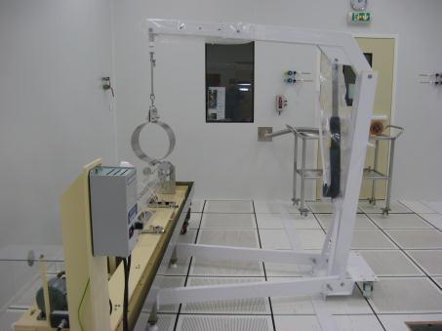
Rinçage HP Cavité SPIRAL2

Slide 13
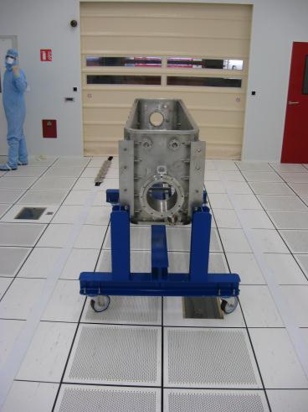
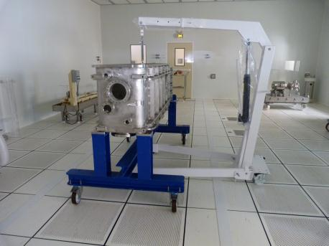
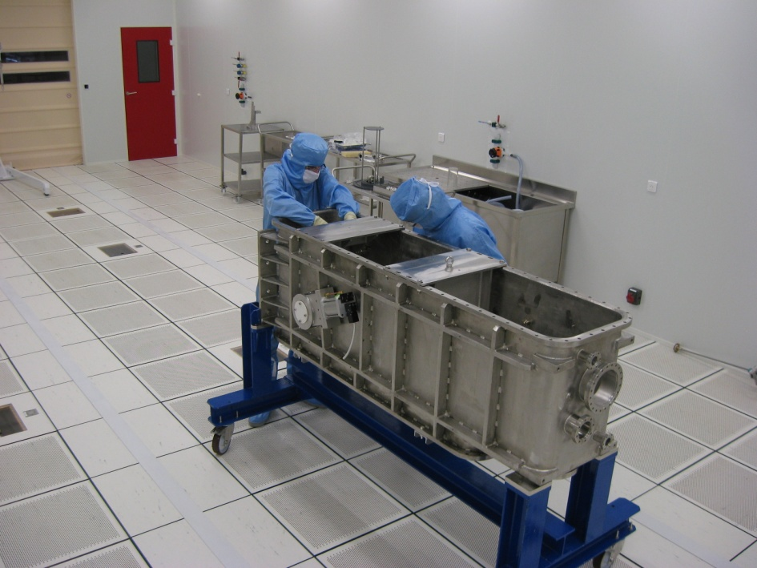
Montage Cryomodule SPIRAL2

Slide 14
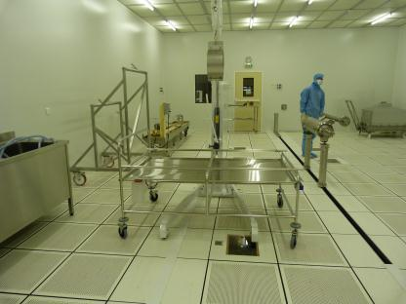
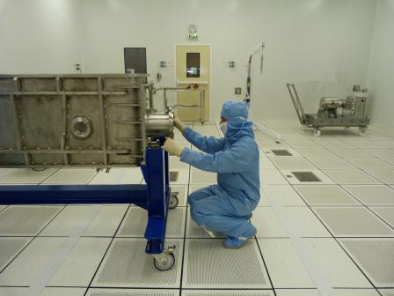
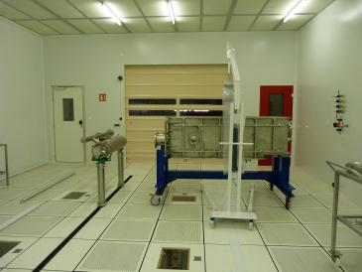
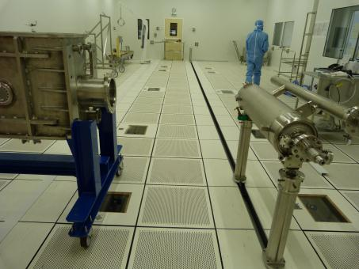
Coactivité SPIRAL2-XFEL (2011)

Slide 15
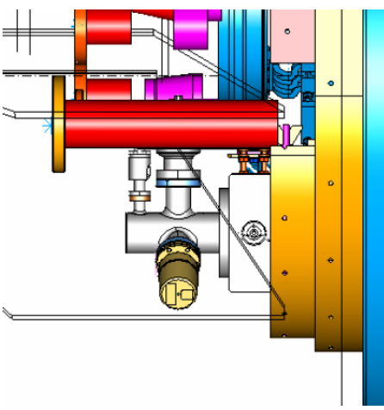
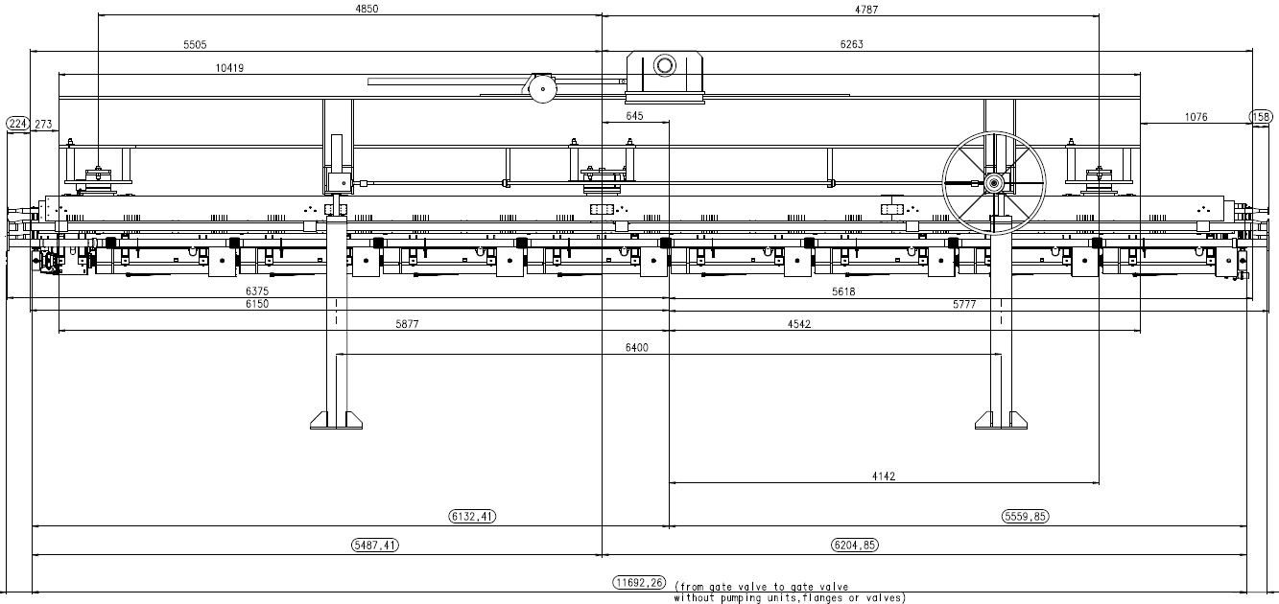
XFEL Module Dimensions
Module dimensions:
Red Girder : L = 10419 (+ 5877, - 4542) mm
Cold Mass : L = 12150 (+6374, -5776) mm
Cavity string : L = 11692 + 400 (+6132 + 200, -5560 + 200) mm
⇒ place-holder set by the cold mass (with flanges)

Slide 16
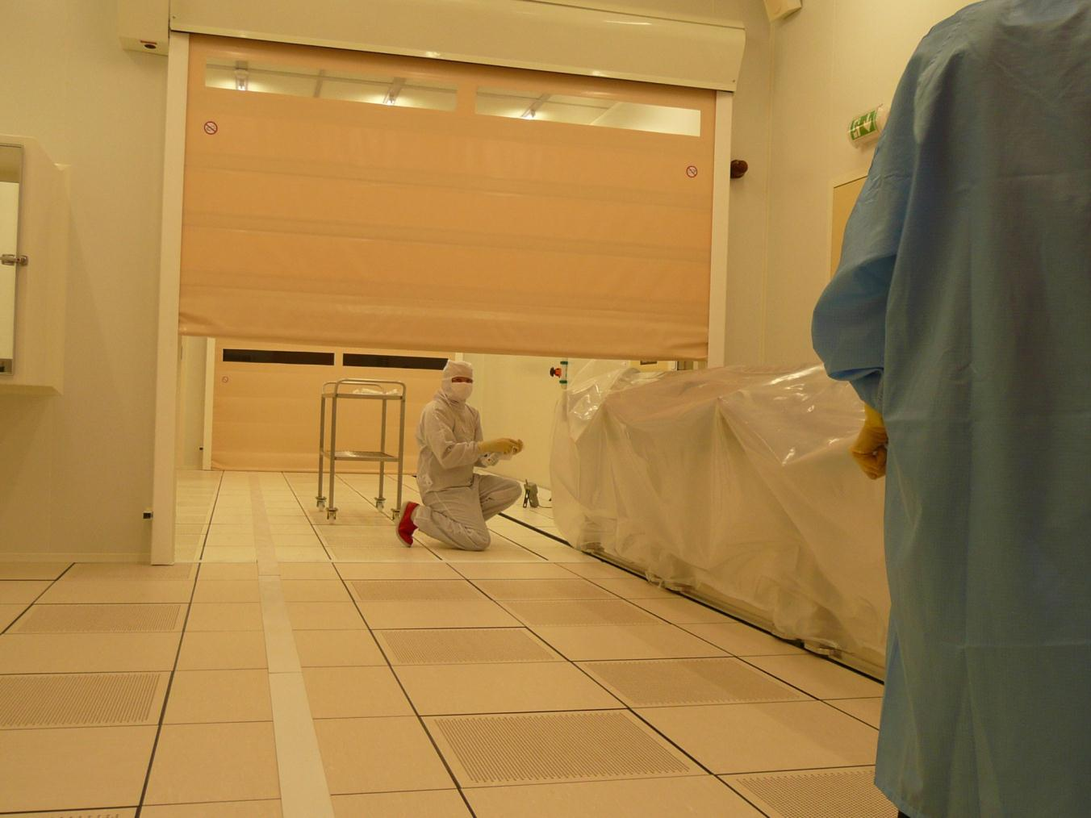
Cryomodule PXFEL2
Roulage du train de cavités PXFEL2 en ISO5-ISO7

Slide 17
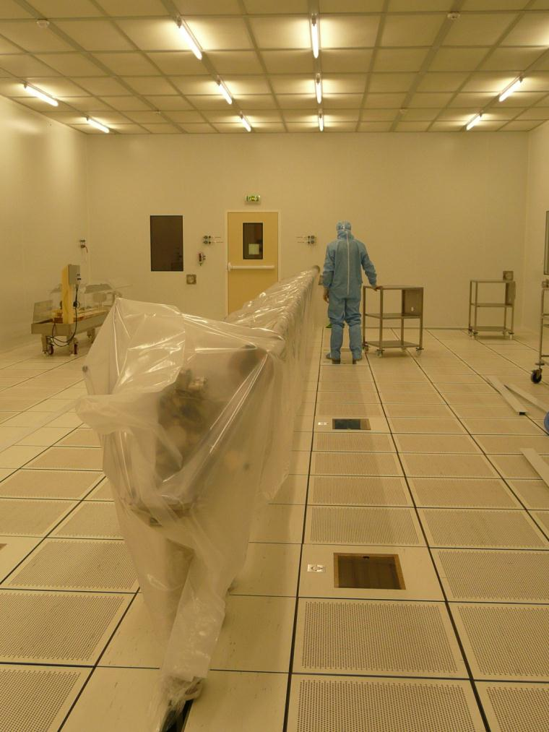
Cryomodule PXFEL2
Roulage du train de cavités PXFEL2 en ISO4

Slide 18
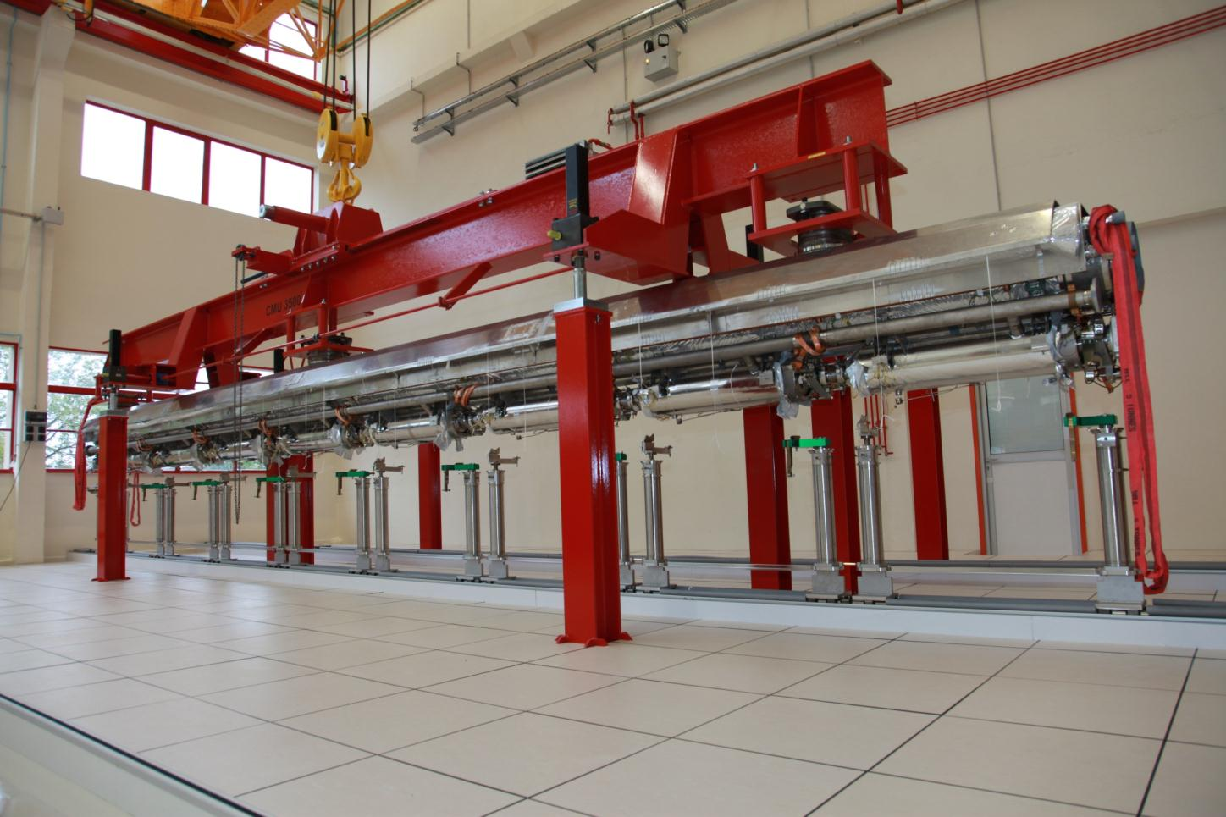
Cryomodule PXFEL2
Ancrage du train de cavités PXFEL2
en sortie de Salle Blanche

Slide 19
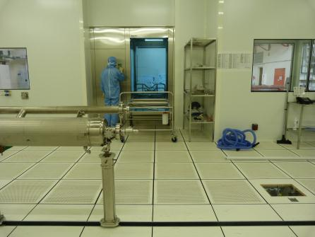
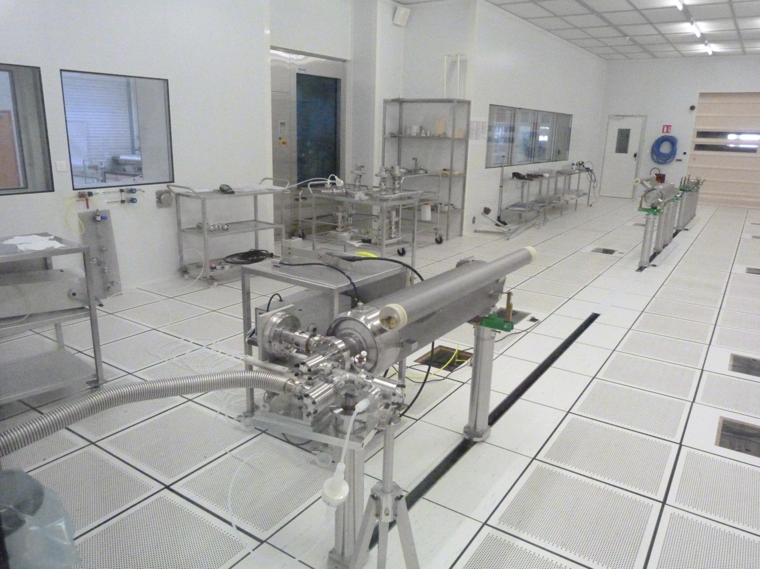
Cryomodule PXFEL3
Entrée de cavités en ISO4
par la cabine de lavage-séchage
Montage du coupleur RF
(partie froide) et test de fuite

Slide 20
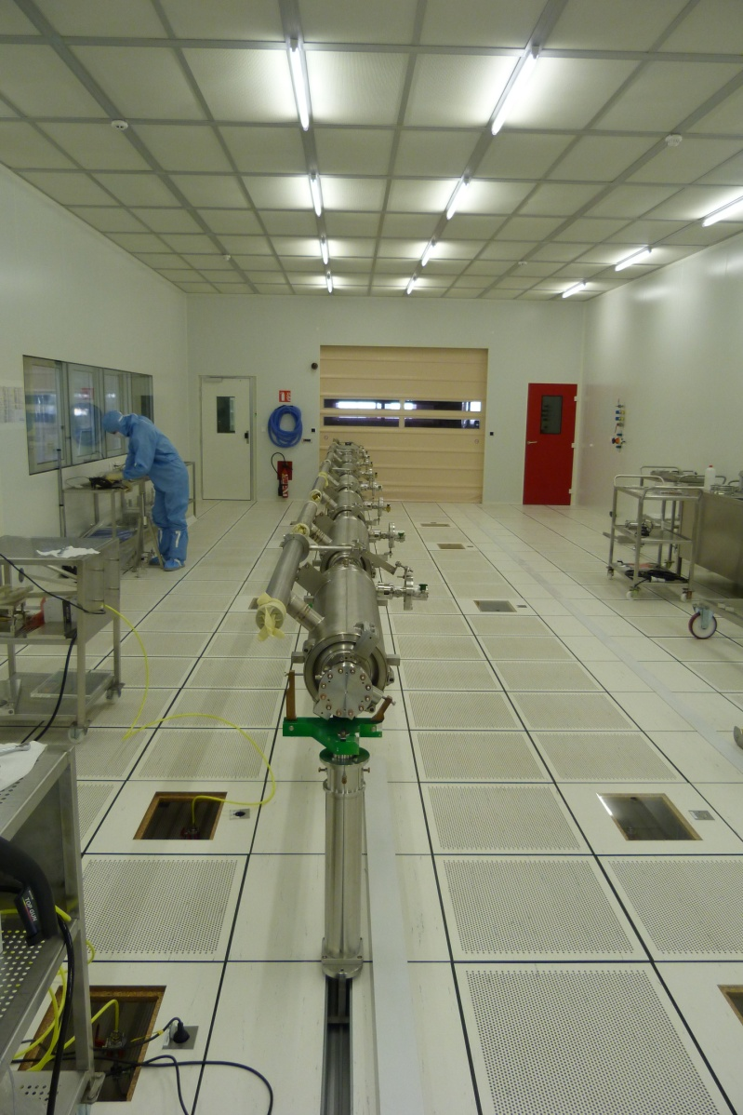
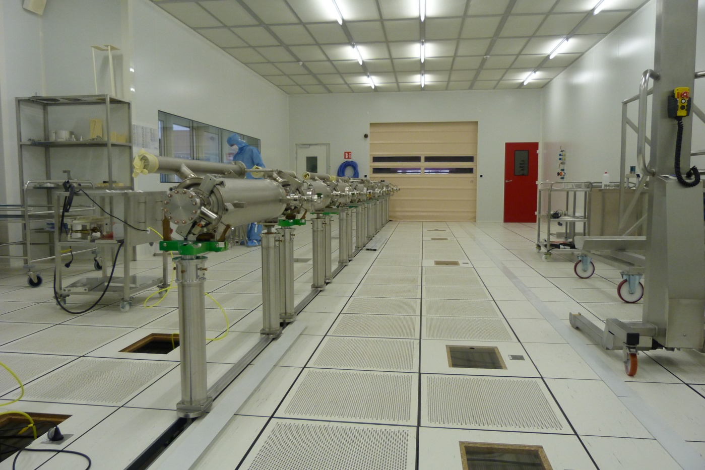
Cryomodule PXFEL3
Les huit cavités PXFEL3 avec coupleur

Slide 21
Prochaines Etapes
Fabrication des outillages XFEL pour la salle blanche: alignement cavités, table 6D de montage coupleurs, chariot de transport du quadîpôle, …
Fabrication de installation d’un nouveau banc de rinçage HP encastrable.
Fin du montage des cryomodules SPIRAL2 : mi-2012
Montage des 3 modules de pré-séries XFEL: ~février-septembre 2012
Montage des 30 modules de séries XFEL: ~octobre 2012 – septembre 2014

